Slide 1
El petróleo
Quinteros Paloma, Pallero Sigrid, Casalla Ayelen, Castillo Marianela

Slide 2
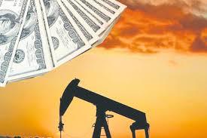
¿Cómo incluye el valor del petróleo a nivel comercial?

Slide 3
El precio del petróleo

Slide 4
Factores de la oferta que afectan a los precios del petróleo

Slide 5
Lista de países miembros de la OPEP
Country Date Joined
Arabia Saudí 1960
Irán 1960
Irak 1960
Venezuela 1960
Kuwait 1960
Líbia 1962
Emiratos Árabes Unidos 1967
Argelia 1969
Nigeria 1971
Ecuador 1973
Gabón 1975
Angola 2007
Guinea Ecuatorial 2017
República Democrática del Congo 2018

Slide 6
Países productores de petróleo que no estan dentro de OPEP

Slide 7
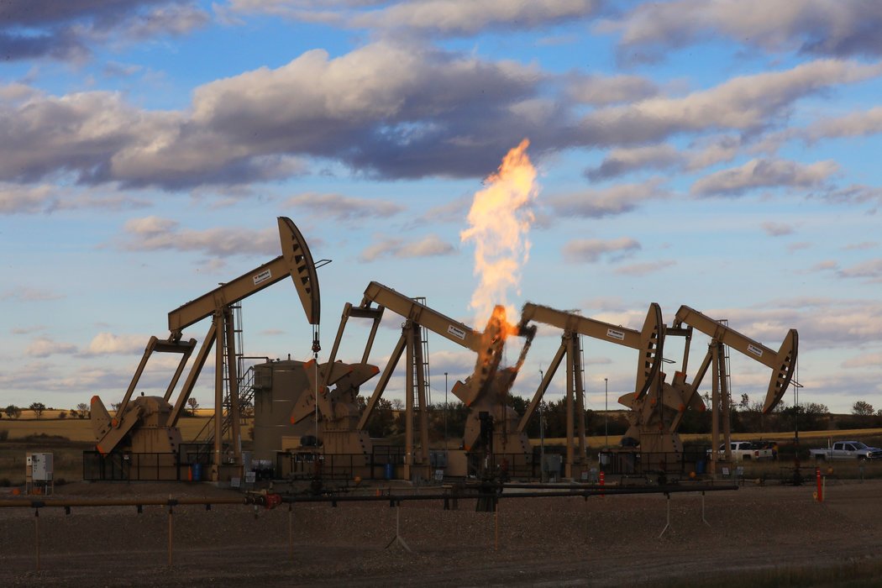
Impactos exógenos

Slide 8
Factores de la demanda que afectan a los precios del petróleo

